Slide 1





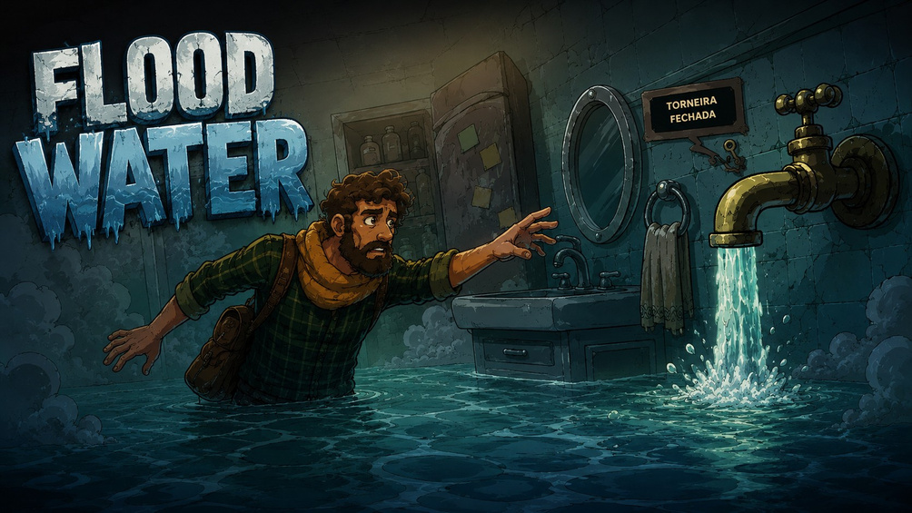

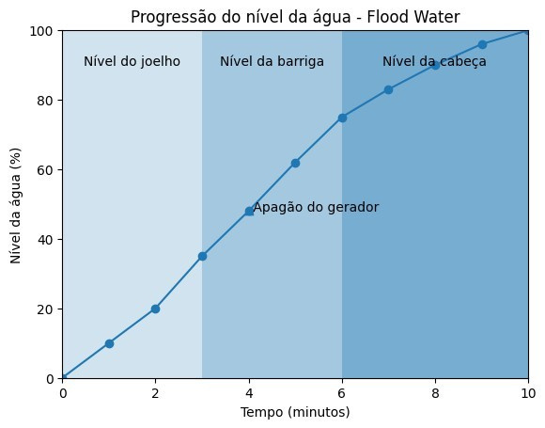


FLOOD WATER
Guilherme Alves, Thomaz Melo, Luigi Colaneri, Marcos Paulo
Orientadores: Francisco Escobar, Renata Muniz, Joao Trencher, Victor Rosetti
O PROBLEMA
RESULTADOS
O desperdício de água é um dos maiores desafios ambientais do Brasil. Segundo o Instituto Trata Brasil, o país perdeu 5,8 bilhões de metros cúbicos de água tratada em 2023, volume suficiente para abastecer 50 milhões de pessoas por um ano.
Isso representa 40% de toda a água produzida no país desperdiçada antes de chegar ao consumidor, por vazamentos, erros de medição e ligações clandestinas. Grande parte da população ainda não percebe o impacto real que uma simples torneira aberta ou um cano com vazamento pode causar no abastecimento coletivo.
Ao longo da partida, o jogador percebe como a água transforma completamente o ambiente ao seu redor, limitando seus movimentos, bloqueando o acesso a objetos e colocando sua sobrevivência em risco.
Essa vivência cria uma conexão emocional com o tema que dificilmente seria alcançada por campanhas educativas tradicionais. O jogo atua como uma ferramenta de conscientização ambiental, usando o entretenimento para plantar uma reflexão real sobre as consequências do desperdício de água.
A PROPOSTA
Flood Water propõe uma experiência imersiva em que o jogador sente na pele as consequências de uma simples torneira aberta.
Ao colocar o jogador dentro de uma casa que está sendo inundada, o jogo inverte a perspectiva comum sobre o desperdício de água, em vez de algo abstrato e distante, a água vira uma ameaça concreta e progressiva.
A proposta é gerar consciência através da experiência, não da informação.
Fonte: EQUIPE POR ÁGUA ABAIXO. Flood Water — Arte de capa do jogo. 2026.
Fonte: EQUIPE POR ÁGUA ABAIXO. Flood Water —
Gráfico de progressão do nível da água. 2026.
TECNOLOGIAS UTILIZADAS
REFERÊNCIAS
O projeto foi desenvolvido com ferramentas consolidadas no mercado de jogos digitais, garantindo qualidade técnica e organização do código.
Unity — engine utilizada para desenvolvimento do jogo em 3D
C# — linguagem de programação usada para toda a lógica do jogo
Visual Studio Code — editor de código utilizado pelo grupo
GitHub — usado para controle de versão e organização do projeto entre os integrantes
INSTITUTO TRATA BRASIL. Estudo de Perdas de Água 2025 (SINISA, 2023).
Disponível em: https://tratabrasil.org.br/perdas-de-agua-2025/
IV SEMANA FECAP DE TECNOLOGIA - 2026
Fundação Escola de Comércio Álvares Penteado - FECAP

